Slide 1
Algoritma dan Struktur data
Kusumodestoni ( P. Toni)
Hp. 085 640 11 58 65
kusumodestoni@gmail.com
kusumodestoni@unisnu.ac.id
Perum. Kaisar Estate Blok C. No.1 Pecangaan

Slide 2
Ketua Kelompok R1 (A): Nama : No. HP :

Slide 3
Ketua Kelompok R1 (B): Nama : HP :

Slide 4
Ketua Kelompok R1 (C): Nama : No. HP :

Slide 5
Ketua Kelompok R2(EA) : Nama : No. HP :

Slide 6
Ketua Kelompok R2 (EB) : Nama : No. HP :

Slide 7
Metode Pembelajaran
Kuliah
Diskusi
Tanya Jawab
Praktek
Tugas

Slide 8
Penilaian
Ujian Akhir Semester (UAS) : 30%
Ujian Tengah Semester (UTS) : 40%
Tugas Mandiri : 15%
Keaktifan di kelas : 10%
Kehadiran : 5%

Slide 9
Penilaian
Ujian Akhir Semester (UAS) : 25%
Ujian Tengah Semester (UTS) : 25%
Tugas Mandiri : 15%
Keaktifan di kelas : 15%
Kehadiran : 20%

Slide 10
Tata Tertib
Pakaian
Kehadiran 75% (11 x Pertemuan)
Ijin Lewat SMS : 1x sebelum UTS & 1x stlh UTS

Slide 11
Syarat Ujian Susulan
Mempunyai kartu peserta ujian (UTS / UAS)
Membawa surat keterangan tidak bisa ikut ujian
Mahasiswa yang dapat mengikuti ujian susulan:
Mendapatkan tugas dari fakultas
Sakit dan sedang rawat inap
Ada keluarga yang meninggal (surat kematian)
Tidak ada alasan lain untuk bisa ikut ujian susulan

Slide 12
Prosedur Ujian Susulan
Ajukan permohonan ke panitia pelaksana ujian
Keputusan mengikuti Ujian Susulan adalah PANITIA PELAKSANA UJIAN

Slide 13
VISI Prodi. Teknik Informatika
Visi Pada tahun 2023 menjadi Program Studi Teknik Informatika yang unggul dalam mengembangkan Iptek, serta sumber daya manusia yang cendikia, berakhlakul karimah dan berkepribadian Ahlusunnah Wal Jama’ah di tingkat Nasional

Slide 14
MISI Prodi. Teknik Informatika
MISI
Memperkokoh program studi dengan meningkatkan kualitas dan kuantitas sumber daya manusia dibidang keilmuan informatika
Meningkatkan kerja sama dengan pemerintah daerah dan lembaga-lembaga yang terkait dalam bidang yang relevan dengan keilmuan informatika.
Menyelenggarakan pendidikan, penelitian dan pengabdian pada masyarakat yang inovatif, bermutu dan bermanfaat di bidang keilmuan informatika.
Membina sikap dan perilaku yang berakhlak mulia, berbudaya, serta berwawasan wirausaha.

Slide 15
Teknik Informatika

Slide 16
Apa itu Informatika ?
Informatika adalah kumpulan disiplin sains dan rekayasa yang secara khusus menangani masalah transformasi atau pengolahan fakta berlambang (data atau informasi), dengan menggunakan fasilitas mesin otomatika (komputer). (sumber: Buku Kurikulum IF-ITB)
Ciri yang paling dominan dari informatika adalah logika dan sistematika.
Output tingkat tertinggi: mesin yang mampu melakukan semua yang dapat dilakukan oleh manusia.

Slide 17
Apa Itu Teknik Informatika?
Disiplin ilmu yang menginduk pada ilmu komputer, yang pada dasarnya merupakan kumpulan disiplin ilmu dan teknik yang secara khusus menangani masalah transformasi atau pengolahan fakta-fakta simbolik (data) dengan memanfaatkan seoptimal mungkin teknologi komputer.

Slide 18
Nilai Lebih Teknik Informatika?
Diharapkan mahasiswa menjadi terlatih berpikir secara logis dan sistematis untuk dapat dengan mudah menyesuaikan diri dengan pekerjaan apapun.
Diharapkan mahasiswa memiliki kemampuan untuk memahami, menganalisis, menilai, menerapkan, serta menciptakan piranti lunak (software) dalam pengolahan dengan komputer.
Diharapkan memiliki kemampuan untuk merencanakan suatu jaringan dan sistem komputer

Slide 19
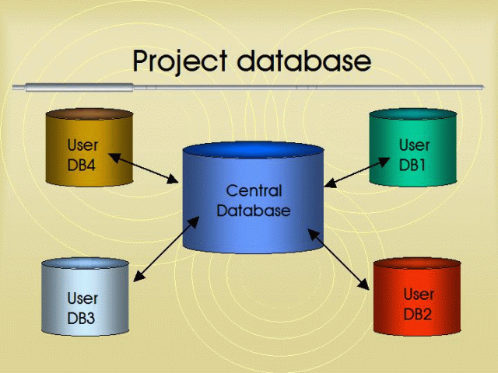
Bidang-bidang Informatika
Basis Data (Databases)

Slide 20
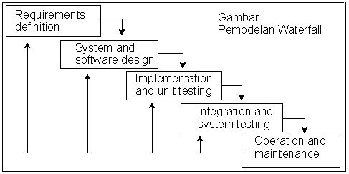
Bidang-bidang Informatika
Rekayasa Perangkat Lunak (Software Engineering)

Slide 21
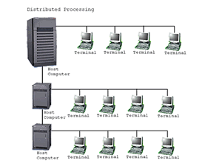
Bidang-bidang Informatika
Jaringan komputer

Slide 22

Bidang-bidang Informatika
Grafis/Grafika komputer (Mengolah Gambar)

Slide 23
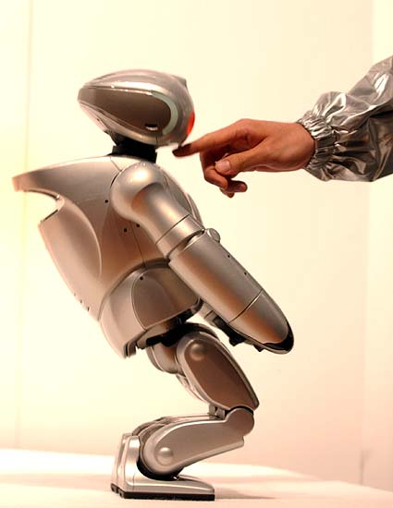

Bidang-bidang Informatika
Kecerdasan buatan (artificial intelligence)

Slide 24
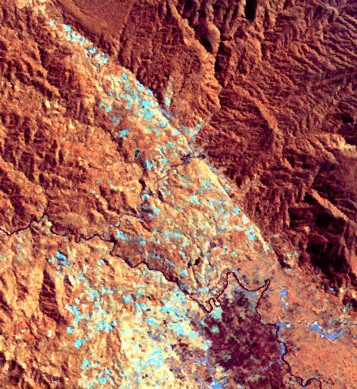
Bidang-bidang Informatika
Pengolahan citra

Slide 25
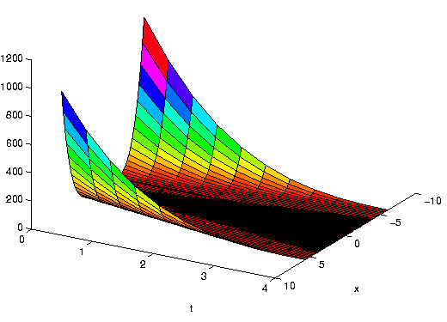
Bidang-bidang Informatika
Komputasi

Slide 26
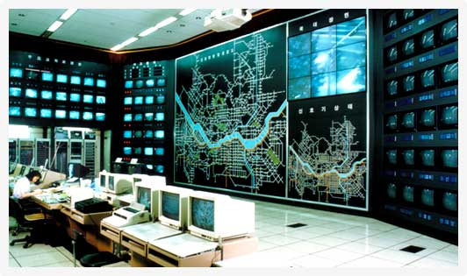
Bidang-bidang Informatika
Sistem informasi

Slide 27
Profesi Lulusan Informatika
1. Software Developer
2. Software Maintenancer
3. Software Quality Controller
4. Peneliti
5. Dosen

Slide 28
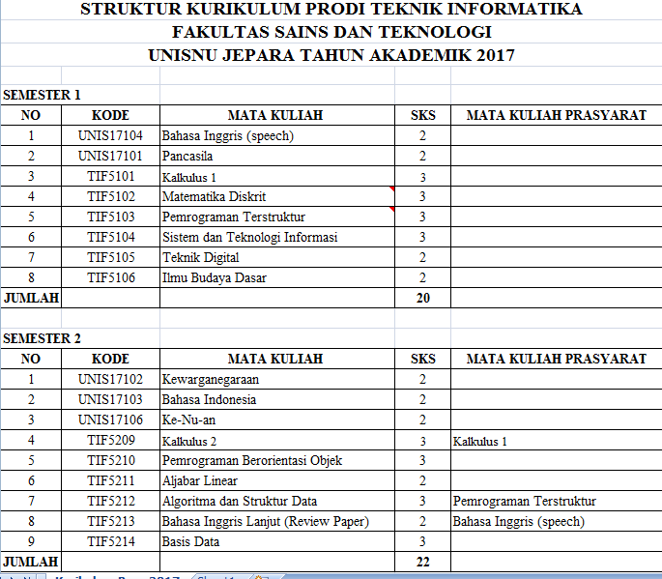

Slide 29
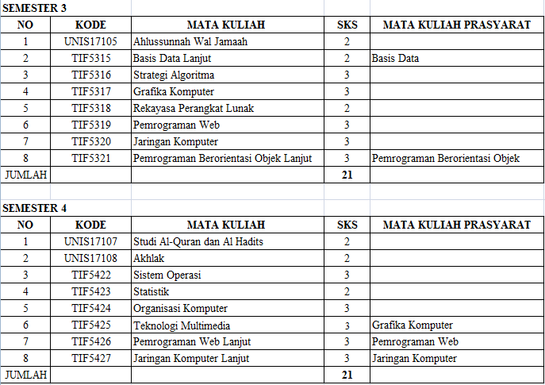

Slide 30
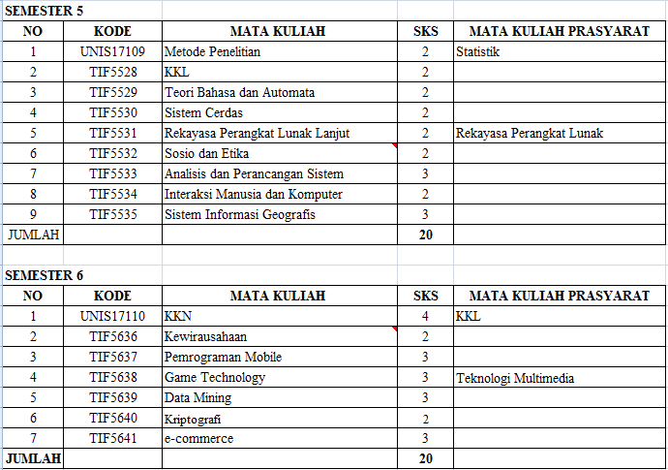

Slide 31
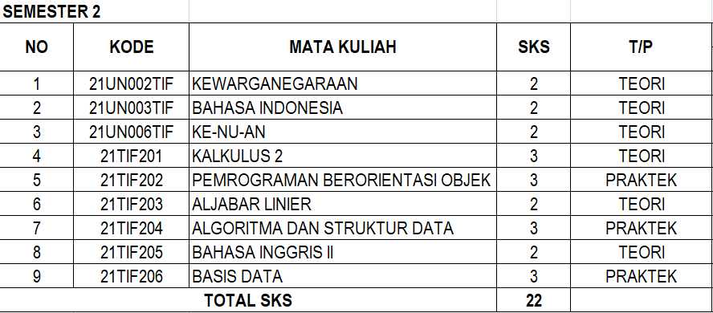

Slide 32
Materi Kuliah
1. Pertemuan ke : 1
Pengenalan Algoritma dan Struktur Data.
2. Pertemuan ke : 2
Pemahaman tentang macam2 tipe data

Slide 33
Materi Kuliah
3. Pertemuan ke : 3 s/d 4
Pemahaman tentang List
- Pengertian List
- Definisi List
- Mengakses List
- Memanipulasi List
4. Pertemuan ke : 5
Pemahaman tentang Macam-macam Method pada list

Slide 34
Materi Kuliah
5. Pertemuan ke : 6 - 7
Pemahaman tentang Tuple :
- Definisi Tuple
- Perbedaan Tuple dengan List
6. Pertemuan ke : 9 - 10
Pemahaman tentang Dictionary :
- Struktur data dictionary
Definisi dictionary
Perbedaan dictionary dengan list dan tuple
- Berbagi operasi dictionary
- Arti rekursi
- Rekursi pada python

Slide 35
Materi Kuliah
7. Pertemuan ke : 11
Pemahaman tentang Rekursi
8. Pertemuan ke : 12
Pemahaman tentang Stack (Tumpukan).

Slide 36
Materi Kuliah
9. Pertemuan ke : 13
Pemahaman tentang Antrian
10. Pertemuan ke : 14
Pemahaman tentang Sorting (pengurutan data)

Slide 37
Rujukan / Referensi
Pengantar Struktur Data, D. Suryadi H.S., hal 1-16
Buku Teks Ilmu Komputer Struktur Data, Bambang Hariyanto, Penerbit Informatika, Bandung, hal.1 – 11
Ridwan Fadjar Septiawan, 2013, “Belajar Pemrograman Python Dasar”, Prentice Hall
Owo Sugiana, 2011, “Membuat Aplikasi Bisnis Menggunakan Bahasa Python”, Prentice Hall.
Hendri, 2013, “Cepat Mahir Python”, Ilmu Komputer, Prentice Hall
Jeri R. Hanly, Elliot B. Koffman, Problem Solving and Program Design in C, 3th edition, Addison Wesley, 2002.
Thomas H. Cormen, Charles E.Leiserson, Ronald L. Rivest, Introduction to Algorithms, McGraw-Hill, 2003.

Slide 38
Materi Kuliah
1. Pertemuan ke : 1
Pengenalan Algoritma dan Struktur Data.

Slide 39
Gambaran Apa Itu Algoritma ?
Ada 2 buah gelas. Satu berisi teh dan satunya lagi berisi kopi. Bagaimana caranya menukar isi masing-masing gelas?
teh
kopi

Slide 40
A
B
A
B
teh
kopi
kopi
teh
Bagaimana Algoritmanya ??

Slide 41
Algoritma
Siapkan gelas cadangan X
Tuangkan gelas yang berisi teh ke gelas cadangan
Tuangkan gelas yang berisi kopi ke gelas yang awalnya dipakai teh
Tuangkan isi gelas cadangan ke gelas yang awalnya berisi kopi
X
X
teh
teh
kopi
kopi
X

Slide 42
Apa itu Algoritma?
Manusia hidup dengan segala masalah. Karena hidup adalah serangkaian aktivitas menyelesaikan masalah.
Masalah adalah pertanyaan atau tugas yang kita cari jawabannya.
Prosedur yang berisi langkah-langkah penyelesaian masalah disebut Algoritma

Slide 43
Sejarah Algoritma
Kata “algoritma” tidak ada dalam kamus hingga tahun 1957. Hanya ada kata “algorism” yang berarti proses menghitung dengan angka arab.
Kata algorism berasal dari nama penulis Abu Ja’far Muhammad Ibnu Musa Al-Khuwarizmi.
Perubahan kata menjadi algorithm muncul karena algorism sering dikelirukan dengan arithmetic, maka lambat laun kata algorithm digunakan sebagai metode perhitungan (komputasi).

Slide 44
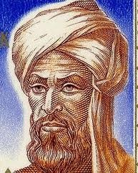
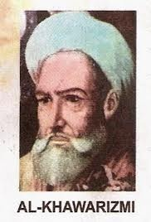
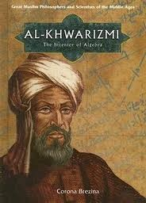

Slide 45
Pengertian Algoritma
Algoritma adalah urutan langkah-langkah
untuk memecahkan suatu masalah
Definisi lain algoritma:
Algoritma: deretan instruksi yang jelas untuk memecahkan masalah untuk memperoleh keluaran yang diinginkan dari suatu masukan dalam jumlah waktu yang terbatas.
Algoritma: prosedur komputasi yang terdefinisi dengan baik yang menggunakan beberapa nilai sebagai masukan dan menghasilkan beberapa nilai yang disebut keluaran.
Algoritma: urutan langkah berhingga untuk memecahkan masalah logika atau matematika

Slide 46
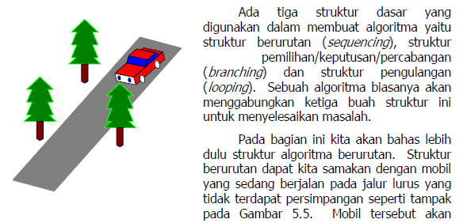
Struktur Algoritma berurutan

Slide 47
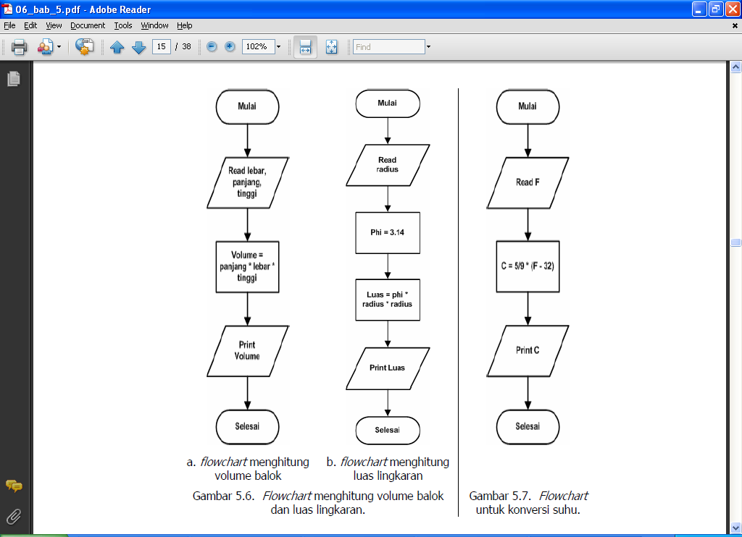
Contoh struktur algoritma berurutan

Slide 48
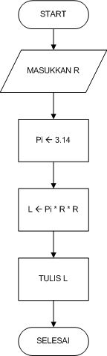
Penulisan Flowchart (1)
Dari contoh algoritma menghitung luas lingkaran, maka dapat digambarkan sebagai berikut:
Nama Algoritma | Menghitung_luas_lingkaran
Deklarasi | R : integer; L : float; Pi = 3.14 : konstanta
Deskripsi | Read(R); Pi ← 3.14; L ← Pi * R * R; Write(L);
a01MenghitungLuasLingkaran.java

Slide 49
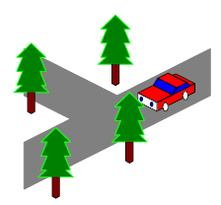
Struktur Algoritma Percabangan
Sebuah program tidak selamanya akan berjalan dengan mengikuti struktur berurutan, kadang-kadang kita perlu merubah urutan pelaksanaan program dan menghendaki agar pelaksanaan program meloncat ke baris tertentu.
Peristiwa ini kadang disebut sebagai percabangan/pemilihan atau keputusan.

Slide 50
Latihan soal 1 : menonton_film
Sebuah aturan untuk menonton sebuah film tertentu adalah sebagai berikut, jika usia penonton lebih dari 17 tahun maka penonton diperbolehkan dan apabila kurang dari 17 tahun maka penonton tidak diperbolehkan nonton.

Slide 51
jawaban algoritma: menonton_film
Nama algoritma | Menonton_film
Deklarasi | Usia : real; Psn : String;
Deskripsi | Read (Usia) if Usia > 17 Psn← “anda boleh menonton” else Psn← “anda tidak boleh menonton” Write(‘Pesan’, Psn)
a01MenontonFilm.java

Slide 52
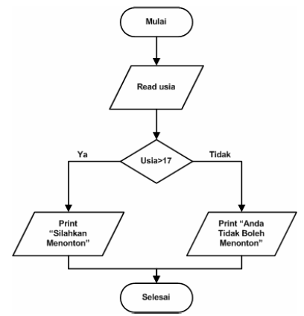
jawaban flowchart: menonton_film

Slide 53
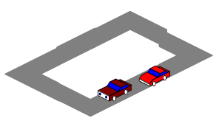
Struktur Algoritma Perulangan
Dalam banyak kasus seringkali kita dihadapkan pada sejumlah pekerjaan yang harus diulang berkali.
Salah satu contoh yang gampang kita jumpai adalah balapan mobil seperti tampak pada gambar ini Mobil-mobil peserta harus mengelilingi lintasan sirkuit berkali-kali sesuai yang ditetapkan dalam aturan lomba. Siapa yang mencapai garis akhir paling cepat, dialah yang menang.

Slide 54
Struktur Perulangan
Kondisi pengulangan, yaitu syarat yang harus dipenuhi untuk melaksanakan pengulangan. Syarat ini biasanya dinyatakan dalam ekspresi Boolean yang harus diuji apakah bernilai benar (true) atau salah (false)
Badan pengulangan (loop body), yaitu satu atau lebih instruksi yang akan diulang

Slide 55
Apa itu Pemrograman?
Algoritma baru efektif jika dijalankan oleh sebuah pemroses (processor)
Menurut Les Goldschlager, suatu pemroses harus:
Mengerti setiap langkah dalam algoritma
Mengerjakan operasi yang bersesuaian dengan langkah tersebut

Slide 56
Algoritma yang ditulis dalam bahasa komputer dinamakan program
Bahasa komputer yang digunakan dalam menulis program disebut bahasa pemrograman
Orang yang membuat program komputer dinamakan pemrogram (programmer)
Kegiatan merancang dan menulis program disebut pemrograman

Slide 57
Belajar Memprogram dan Belajar Bahasa Pemrograman
Belajar memprogram berarti mempelajari metode pemecahan masalah, kemudian menuliskan algoritma pemecahan masalah dalam notasi tertentu (Inggriani L, 1996).
Belajar Bahasa Pemrograman berarti belajar memakai bahasa komputer, aturan tata bahasanya, instruksinya, tata cara pengoperasiannya (Inggriani L, 1996).

Slide 58
Sejarah pemrograman
Komputer adalah mesin digital, artinya komputer hanya mengenala kondisi arus listrik (jika ada arus maka 1, jika tidak ada arus maka 0)
Bahasa pemrograman yang menggunakan sandi 0 dan 1 disebut bahasa mesin.
Bahasa mesin sangat susah, maka dilambangkan untaian sandi 0 dan 1 dengan singkatan yang disebut bahasa assembly.
Kemudian dikembangkan bahasa pemrograman generasi ketiga, biasanya menggunakan bahasa inggris, antara lain Basic, Pascal, C, C++ dll. Misal:
Writeln (‘Algoritma’);
Generasi lanjutan yaitu bahasa pemrograman keempat digunakan untuk mengembangkan aplikasi basis data seperti SQL

Slide 59
Bahasa Pemrograman dapat digolongkan menjadi dua kelompok:
Bahasa pemrograman bertujuan khusus
Cobol → terapan bisnis dan administrasi
Fortran → aplikasi komputer ilmiah
Assembly → aplikasi pemrograman mesin
Prolog → aplikasi kecerdasan buatan
Dll.
Bahasa pemrograman bertujuan umum
Pascal, Basic, C, C++, dll ( untuk berbagai aplikasi)
Visual Basic, Foxpro, Java, Delphi

Slide 60
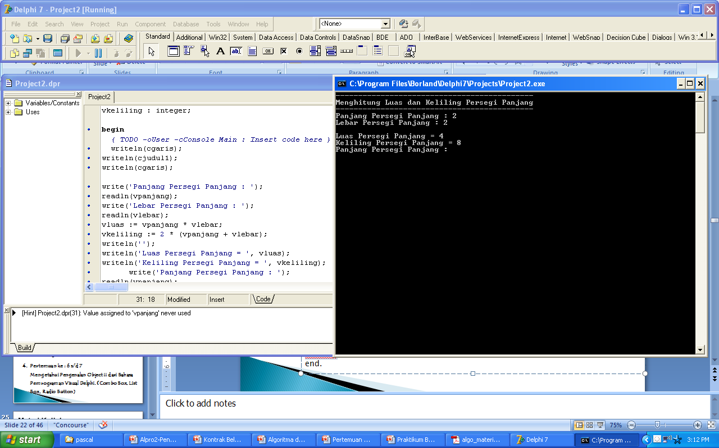

Slide 61
STRUKTUR DATA

Slide 62
DEFINISI STRUKTUR DATA
Struktur : cara sesuatu disusun atau dibangun; susunan; bangunan; (2) yg disusun dng pola tertentu; (3) pengaturan unsur atau bagian suatu benda; (4) ketentuan unsur-unsur dr suatu benda; (5) Ling pengaturan pola dl bahasa secara sintagmatis
Data : representasi fakta dunia nyata yang mewakili suatu obyek (manusia, benda, kejadian, dll) yang disimpan dalam bentuk teks, angka, gambar, bunyi, simbol, atau kombinasinya

Slide 63
DEFINISI STRUKTUR DATA
Struktur Data : cara penyimpanan, penyusunan dan pengaturan data di dalam program/media penyimpanan komputer sehingga data tersebut dapat digunakan secara efisien.
Dalam teknik pemrograman :, struktur data berarti tata letak data yang berisi kolom-kolom data, baik itu kolom yang tampak oleh pengguna (user) atau pun kolom yang hanya digunakan untuk keperluan pemrograman yang tidak tampak oleh pengguna. Setiap baris dari kumpulan kolom-kolom tersebut dinamakan catatan (record).

Slide 64
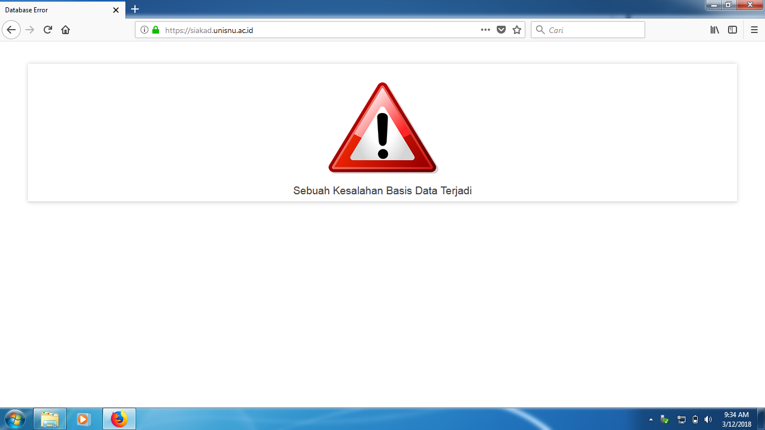
Contoh Ketidaksesuaian antara basis data dan sistem informasi atau aplikasi

Slide 65
Apa itu struktur data?
Elemen-elemen data yang dikelompokkan bersama-sama dalam satu nama
Elemen-elemen (disebut member) bisa berasal dari tipe yang berbeda
Sintaks deklarasi:
struct structure_name { member_type1 member_name1; member_type2 member_name2; member_type3 member_name3; . . } object_names;

Slide 66
Struktur Data …..
model logika/matematik yang secara khusus mengorganisasi data

Slide 67
Mengapa harus ada struktur data?
Programmer membutuhkan suatu tipe data baru yang di dalamnya terdiri dari banyak tipe-tipe data. Biasanya digunakan untuk mengolah data yang mempunyai bebrapa parameter
Misalnya: data mahasiswa mempunyai parameter sbb:
nama : tipe string
NIM : tipe string
Kelas : tipe char
Usia : tipe int
Alamat : tipe string
Karena parameter-parameter tersebut saling berkaitan, dibutuhkan untuk mengelompokkan parameter-parameter tsb dalam suatu variabel baru.

Slide 68
Apa yang dipelajari???
Sorting = mengurutkan sejumlah data berdasar kunci tertentu→ array,array record
Searching (pencarian)->array+record
Struktur tumpukan (stack)-> array+record
Struktur antrian (queue) →array+record
Array dinamis (linked list)

Slide 69
Apa yang dipelajari???
LIST + Macam-macam Method pada LIST
TUPLE
DICTIONARY
REKURSI
STACK (Tumpukan)
ANTRIAN
SORTING (Pengurutan)

Slide 70
Tipe Data UMUM

Slide 71
TIPE DATA SEDERHANA
TIPE ORDINAL

Slide 72
TIPE BILANGAN REAL
Tipe | Jangkauan | Digit Penting | Ukuran
Real | 2.9*10⁻³⁹…1.7*10³⁸ | 11-12 | 6 byte
Single | 1.5*10⁻⁴⁵…3.4*10³⁸ | 7-8 | 4 byte
Double | 5.0*10⁻³²⁴…1.7*10³⁰⁸ | 17-18 | 8 byte
Extended | 3.4*10⁻⁴⁹³²…1.1*10⁴⁹³² | 19-20 | 10 byte
Comp | -2⁶³+1…2⁶³-1 | 19-20 | 8 byte

Slide 73
TIPE DATA SEDERHANA
Tipe Char : menyimpan satu karakter
Tipe boolean: menyimpan data true dan false
Subrange : data dalam range/jangkauan
Enumerated: data disebutkan satu per satu

Slide 74
TIPE STRING
TIPE STRING menyimpan data string (deretan karakter). Panjangnya 255 karakter.
Contoh: var nama: string;

Slide 75
TIPE ARRAY
Adalah tipe terstruktur yg mempunyai komponen dlm jml yg tetap dan setiap komponen mempunyai tipe yang sama.
Ada 2 jenis: Array berdimensi satu dan array berdimensi dua

Slide 76
ARRAY DIMENSI SATU
Sintaks :
type pengenaltipe = array[tipe_index] of tipe_data
Var namavar:pengenaltipe;
Keterangan :
Pengenal adalah nama tipe data
Tipe_index adalah tipe data untuk nomor index serta menentukan banyaknya
Komponen larik tersebut. Tipe adalah tipe data komponen

Slide 77
ARRAY
Contoh:
type larik=array [1..100] of real;
var nilai: larik;

Slide 78
ARRAY DIMENSI DUA
Adalah array yang berupa tabel, shg posisi data berada pada baris dan kolom
Syntax:
type namatipe= ARRAY [1..baris, 1..kolom] of tipe data
Contoh:
Type matrix= ARRAY [1..5, 1..7] of integer;
var A,B, C: matrix;

Slide 79
TIPE RECORD
Sama dengan larik hanya saja pada rekaman setiap elemen bisa mempunyai tipe data yang berbedasatu sama lain.
Sintaks:
Type pengenal = record
Field1 : tipe1;
Field2 : tipe2;
.
Fieldn : tipen;
End;
Keterangan :
pengenal adalah pengenal yg menunjukkan tipe data yg akan Dideklarasikan
field1,fieldn adalah nama variabel yang akan digunakan
tipe1,tipen adalah sembarang tipe data yg telah dideklarasikan sebelumnya

Slide 80
RECORD
CONTOH:
Type rekam= RECORD
nim: string[10];nama:string[20];
ip:real;
End;
larikrek= ARRAY [1..100] of rekam;
Var: mhs:larikrek;

Slide 81
RECORD
Kebanyakan pemakain record berupa larik, yaitu untuk pemakaian dalam jumlah besar.
Pada pendeklarasian record memungkinkan suatu variabel mempunyai banyak tipe

Slide 82
TIPE DATA HIMPUNAN
Adalah kumpulan obyek yg mempunyai tipe data yg sama dan urutan penulisannya tdk diperhatikan. Perbedaan dng larik pd himpunan selalu dioperasikan secara keseluruhan sebagai satu kesatuan.
Sintaks :
type pengenal = set of tipe_data ;
Keterangan :
pengenal adalah nama perubah/pengenal yg akan dinyatakan sbg tipe himp
tipe_data adalah tipe data dari anggota himpunan , harus bertipe ordinal

Slide 83
TIPE DATA FILE
File adalah kumpulan dari record.
File digunakan agar data yg telah terkumpul dpt disimpan kedlm disk shg pemeliharaan data menjadi lebih mudah.
Pemeliharaan data terdiri dari tambah data, lihat data, koreksi data, hapus data, dan cetak data.
Program Pascal menyediakan 3 jenis file :
file bertipe
file teks
file tak bertipe

Slide 84
Tipe data pada Python

Slide 85
1. Bilangan
Python mengenal dua tipe data bilangan:
Bilangan bulat (integer) dan
Bilangan pecahan (float).

Slide 86
2. Operator
Operator merupakan pengolah variabel atau nilai.
Operator dalam Python dibagi menjadi 3 bagian, yaitu :
Operator aritmatika : +, - , *, /, %
Operator perbandingan : >= , <= , != , > , < , ==
Operator penugasan : *= , /= , %= , +=, -=

Slide 87
3. Pembulatan
Pembulatan bilangan pecahan bisa menggunakan fungsi int() dan round().
Perbedaannya adalah int() membulatkan ke Bawah
sedangkan round() membulatkan ke bawah bila bagian pecahan (desimal) lebih kecil dari 0,5 namun bila sebaliknya akan membulatkan ke atas.

Slide 88
3. Pembulatan
Contoh :
> > > n=17.5
> > > int(n)
17
> > > round(n)
18.0
> > > n=17.49
> > > int(n)
17
> > > round(n)
17.0

Slide 89
4. String
String merupakan kalimat yang diawali dan diakhir dengan kutip, baik kutip ganda maupun tunggal. Selain angka, Python juga dapat menangani string dengan berbagai cara. String dapat diapit baik oleh kutip tunggal maupun kutip ganda.
Contoh :
> > > ‘teknik informatika‘
> > > " teknik informatika “

Slide 90
4. String
String Menjadi Integer - int()
Kebalikan dari fungsi str(), int() digunakan untuk mengubah string menjadi bilangan integer.
> > > int("9")
9

Slide 91
4. String
String Menjadi Float - float()
float() mirip dengan int() di atas, hanya saja ia mengembalikan bilangan bertipe foat.
> > > float("8.9")
8.9

Slide 92
SEKIAN TERIMA KASIH

